Slide 1
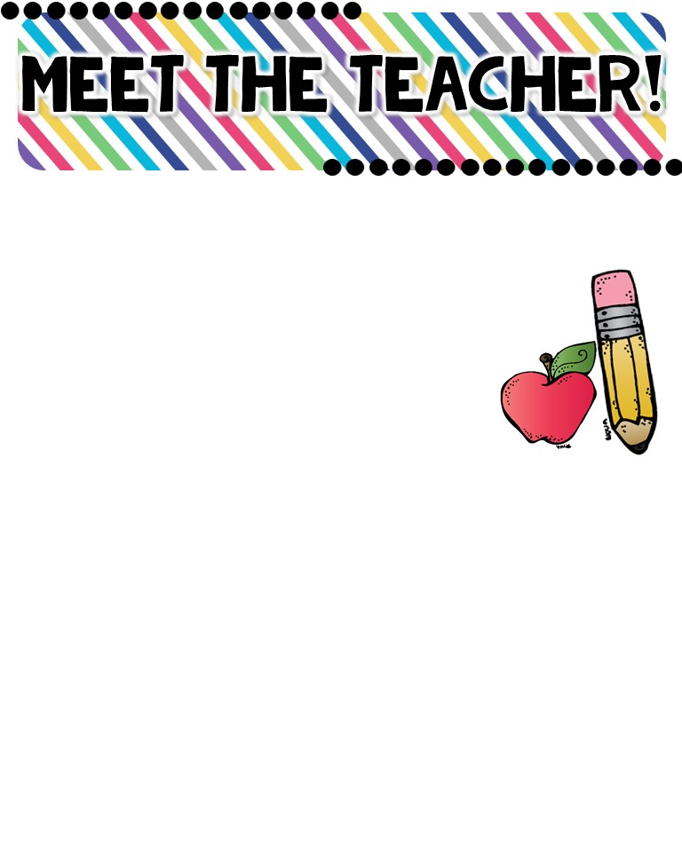

Mrs. Bogansky
THE BASICS
Hi! My name is Mrs. Bogansky! I live in Freeland with my husband, Chad, and our adorable dog, Ava! I enjoy reading, drawing, traveling, and mostly, arts and crafts! I will be your child’s homeroom and ELA teacher this year. This will be my eighth year teaching and my sixth year teaching fourth grade at Hazleton Elementary/Middle School and I couldn’t be more excited! Our school, teachers, and staff here at “The Castle” are the BEST! I am looking forward to a fun and engaging year and getting to know each of my students and their families!
MY CHILDHOOD
I grew up in the small town of Pardeesville, in Hazle Township with my parents and my four brothers. I attended Hazleton Area schools my entire life. I was in the last class to attend ninth grade at “The Castle” before our school got remodeled! I graduated from Hazleton Area High School in 2000.
MY EDUCATION
I graduated from Penn State University in 2006 with a degree in English and Journalism. I then earned my Masters Degree in Elementary Education from Bloomsburg University in 2008.
CONTACT ME
I would like to keep the lines of communication open at all times, if you have any questions or concerns, please do not hesitate to reach out to me.
Email: Boganskyj@hasdk12.org
Phone: 570 459-3221 ext. 22500

Slide 2
Mrs. Bogansky
THE BASICS
¡Hola! ¡Mi nombre es la Sra. Bogansky! ¡Vivo en Freeland con mi esposo, Chad, y nuestra adorable perra, Ava! ¡Me gusta leer, dibujar, viajar y, sobre todo, las artes y manualidades! Seré la sala de clases de su hijo y maestra de ELA este año. ¡Este será mi octavo año de enseñanza y mi sexto año de enseñanza de cuarto grado en Hazleton Elementary / Middle School y no podría estar más emocionado! ¡Nuestra escuela, maestros y personal aquí en "The Castle" son los MEJORES! ¡Espero un año divertido y atractivo y conocer a cada uno de mis estudiantes y sus familias!
MY CHILDHOOD
Crecí en la pequeña ciudad de Pardeesville, en el municipio de Hazle, con mis padres y mis cuatro hermanos. Asistí a las escuelas del área de Hazleton toda mi vida. ¡Estuve en la última clase para asistir al noveno grado en "The Castle" antes de que nuestra escuela fuera remodelada! Me gradué de Hazleton Area High School en 2000.
MY EDUCATION
Me gradué de la Universidad Estatal de Pensilvania en 2006 con un título en Inglés y Periodismo. Luego obtuve mi Maestría en Educación Primaria de la Universidad de Bloomsburg en 2008.
CONTACT ME
Me gustaría mantener las líneas de comunicación abiertas en todo momento, si tiene alguna pregunta o inquietud, no dude en comunicarse conmigo. Correo electrónico: Boganskyj@hasdk12.org Teléfono: 570 459-3221 ext. 22500

